Slide 1

Notre projet: CyberShield
Un Gestionnaire de mots de passe entièrement en python
By Thomas

Slide 2
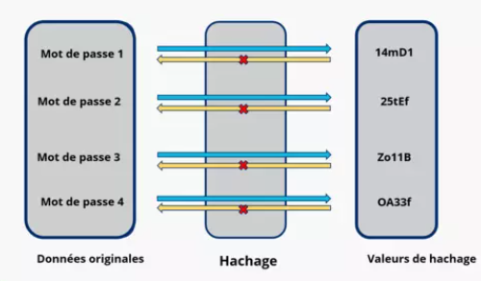
Le principe du hachage
Le hashage est un processus qui convertit des données (comme un mot de passe) en une chaîne de caractères alphanumériques, généralement de longueur fixe, appelée "hash". Cela est réalisé à l'aide d'un algorithme de hachage. L'objectif principal est de sécuriser les informations en les transformant de manière irréversible. Ainsi, même une petite modification des données d'origine entraîne un changement significatif dans le hash résultant.

Slide 3
Les Fonctions dans CyberShield
Notre programme est constitué de différents fichiers en python:
account.py Ce fichier permet la sauvegarde des comptes du logiciel dans le fichier account.txt, il permet aussi la connexion en vérifiant les identifiants.
Classes.py Ce fichier contient la structure principal de toutes les interfaces de notre logiciel. Il contient donc des fonctions qui sont récurentes à tout nos fichiers.
Connection_window.py Ce fichier contient l'interface de connexion, l'utilisateur qui a déjà un compte peut se connecter avec son nom d'utilisateur et son mot de passe. Ce fichier est intimement liés avec account.py
Create_account_window.py Ce fichier contient l'interface de création de compte, l'utilisateur peut y créer un compte en remplissant un nom d'utilisateur et un mot de passe. Ce fichier est intimement liés avec account.py
Entry_window.py Ce fichier contient l'interface d'entrée du logiciel. L'utilisateur peut choisir de créer un compte ou de se connecter.
Gestion_data_user.py Ce fichier permet la gestion des données utilisateur
Main_window.py Ce fichier contient l'interface principal du logiciel. Une fois connecté, l'utilisateur peux y acceder et enregistré ses mots de passe.

Slide 4
Les Fichiers Data
Current_user.json:
Ce fichier stocke le nom d'utilisateur lorsqu'il est connecté, cela permet de stocker cette valeur pour être récupérés immediatement en cas de besoin
Account.txt:
Ce fichier texte stocke les comptes des utilisateurs incluant le mot de passe et le nom d'utilisateur. Il permet donc la connection​
User.json :
Chaque utilisateur qui stocke ses données sur le logiciel a automatiquement un fichier commencant par son nom d'utilisateur. Il contient donc les informations et données de l'utilisateur en question.​
​

Slide 5

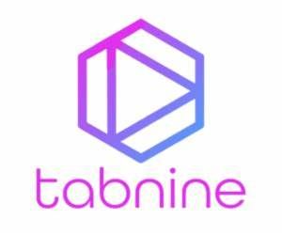
Notre utilisation des IA génératives
Bien évidemment, Chatgpt n'aurrai pas pu créer de lui-même un projet aussi complexe.
Néanmoins, il nous a beaucoup aidé dans différentes situations:
-Résolution de problèmes
-Expliquer (comprendre structure Tkinter, Bcrypt ect.)
-Commenter le code

Slide 6

Merci !!!

